Slide 1
Магия линий Матер класс провела учитель Николаевской Средней Школы Пономаренко Елена Евгеньевна

Slide 2
Рисуем Желания!

Slide 3
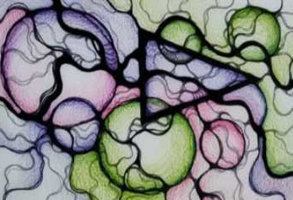
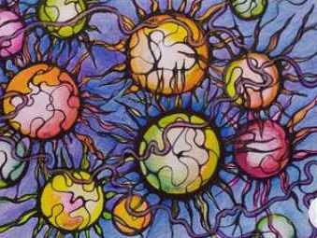
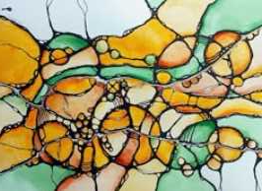
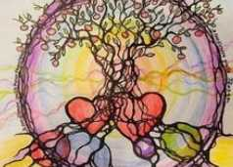
Примеры работ.

Slide 4
Что такое нейрографика?
Нейрографика – это волшебный способ рисования!
Мы рисуем линии и формы, чтобы воплотить наши мечты в жизнь.
Это как рисовать свои мысли и чувства!

Slide 5
Почему мы рисуем желания? Зачем нам это нужно?
Когда мы рисуем, мы думаем о своих мечтах.
Рисование помогает нам лучше понимать, чего мы хотим.
Это как отправить письмо своей мечте!

Slide 6
Что нам понадобится?
Лист бумаги (белый).
Карандаши или фломастеры (черные).
Цветные карандаши.
Ластик (если нужно что-то стереть).

Slide 7
Шаг 1: Моя мечта!
Подумайте о своей самой заветной мечте. О чем вы мечтаете больше всего?
Закройте глаза и представьте, как ваша мечта уже сбылась. Что вы видите? Что вы чувствуете?

Slide 8
Шаг 2: Рисуем линии (Нейролинии)
Рисуем линии, которые похожи на ваши мысли о мечте.
Линии могут быть любыми: прямыми, волнистыми, изогнутыми. Главное – рисуйте смело!
Не бойтесь ошибиться!

Slide 9
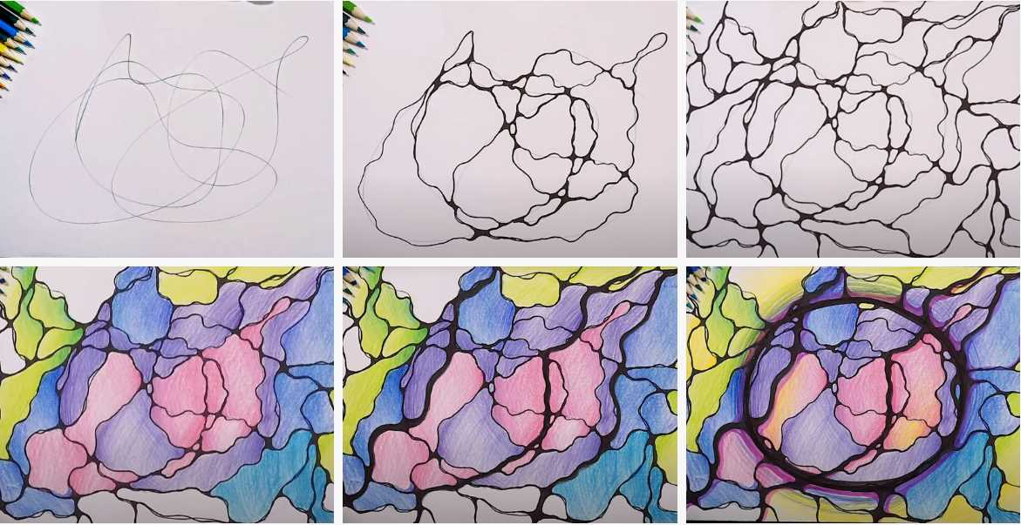
Процесс рисования

Slide 10
Шаг 3: Скругляем углы
Все уголки на наших линиях нужно скруглить. Это поможет нам почувствовать себя спокойнее и счастливее.
Прямоугольники – это как проблемы, а скругления – это как радость!

Slide 11
Процесс рисования

Slide 12
Шаг 4: Раскрашиваем мечту!
Теперь раскрасьте свой рисунок яркими цветами!
Какие цвета напоминают вам о вашей мечте?
Не бойтесь экспериментировать!

Slide 13
Процесс рисования

Slide 14
Шаг 5: Смотрим и чувствуем!
Посмотрите на свой рисунок. Как вы себя чувствуете?
Ваша мечта уже рядом!
Покажите свой рисунок всем, кому хотите!

Slide 15
СПАСИБО ЗА РАБОТУ

